Slide 1
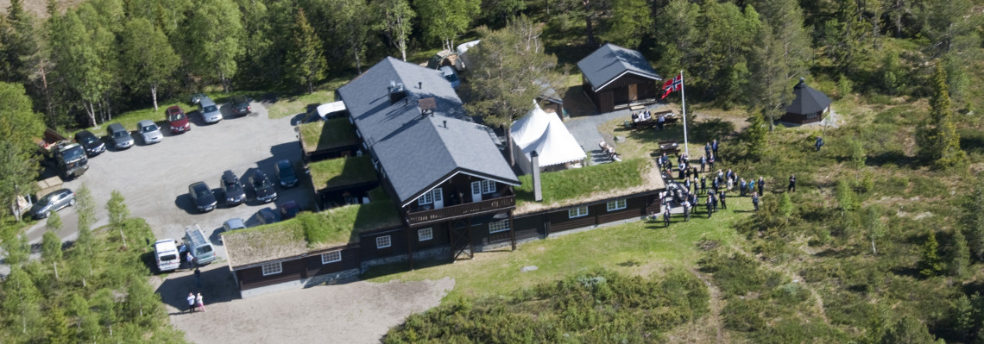
Vesle Skaugum
Vesle Skaugum som et alternativ til veteransamlinger

Slide 2
Luftforsvaret i samarbeide med Forsvarets veteranavdeling og Luftmilitært Samfund inviterer Luftforsvarets veteraner fra internasjonale operasjoner og Luftforsvarets veteraner *, alle med famile, til Luftmilitær veteranhelg
på Luftforsvarets feriested Vesle Skaugum
fredag 28. – 30. oktober 2016 *personell som tidligere har tjenestegjort i Luftforsvaret

Slide 3
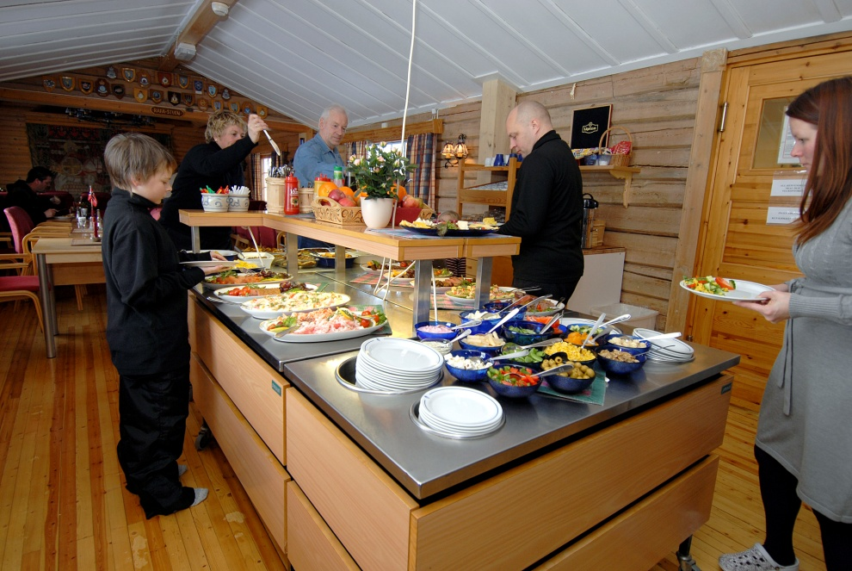
Hva er Vesle Skaugum?
Luftforsvarets feriested på Golsfjellet.
Historie fra Little Norway i Canada.
Åpnet 22. mars 1953 av kronprins Olav.
Stedet har gjennomgått mange oppdateringer.

Slide 4
Kapasiteter
Totalt 54 sengeplasser.
18 rom og 1 hytte.
5 rom inne med eget bad + hytte med eget bad.
Møte - og konferansefasiliteter.
Wi – Fi.
Grillhytte.
Tilgang til svømmebasseng ved Oset høyfjellshotell 500 meter unna.
Rike muligheter for friluftsliv.
Hyttepreget atmosfære.
2 1/2 timers kjøring fra Oslo.

Slide 5
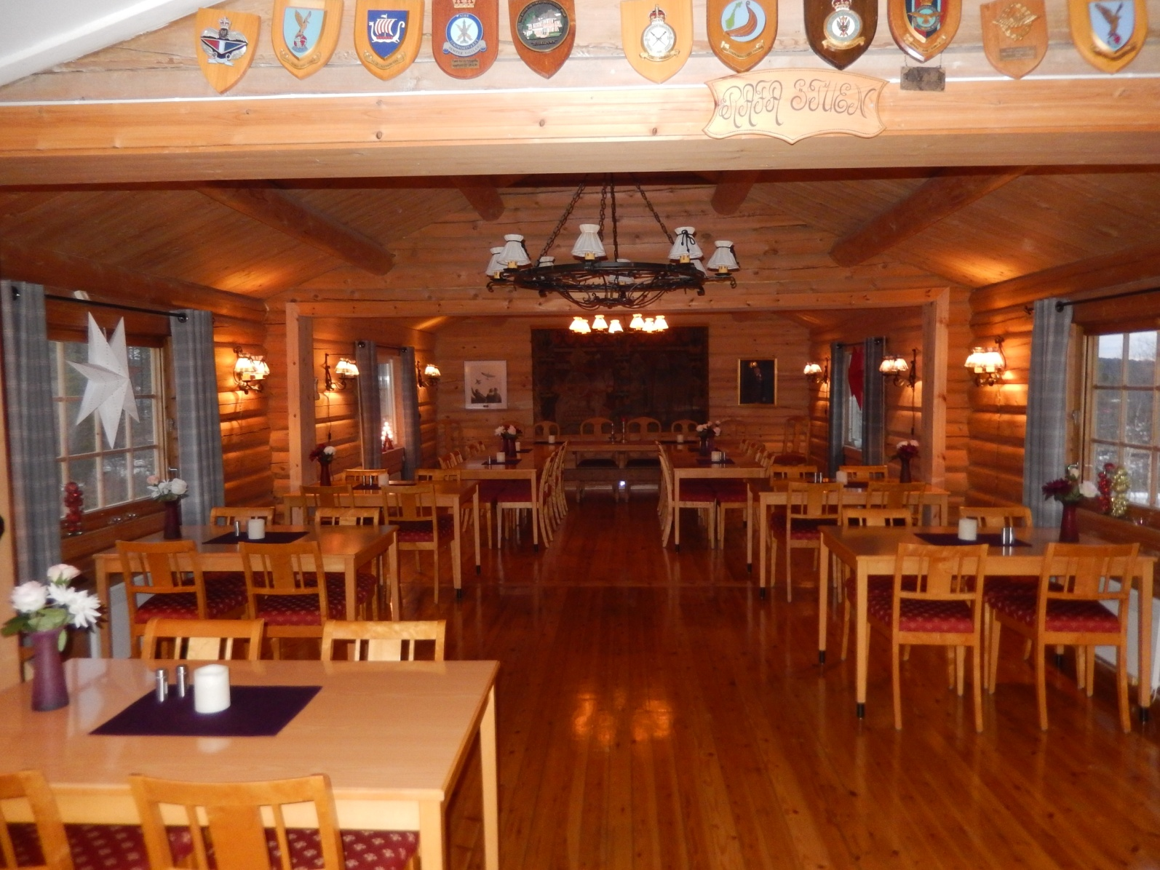
Fasiliteter og tilbud
Spisesal for 40 – 50 gjester

Slide 6
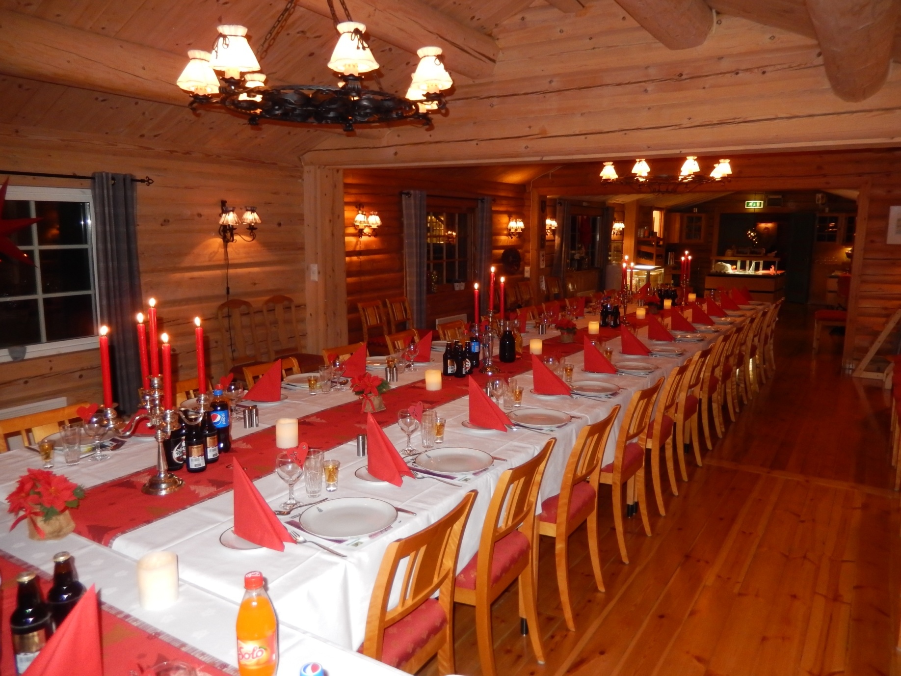
Pyntet til julebord

Slide 7
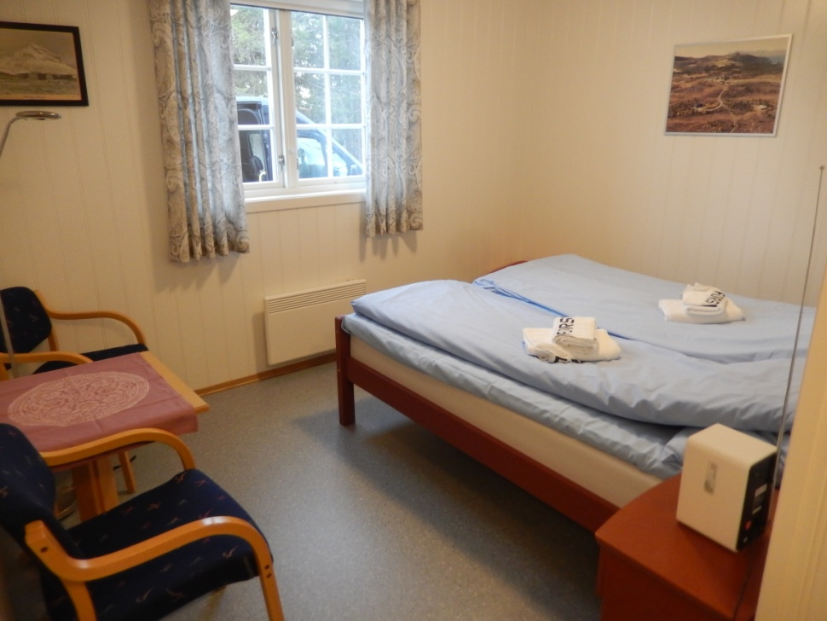
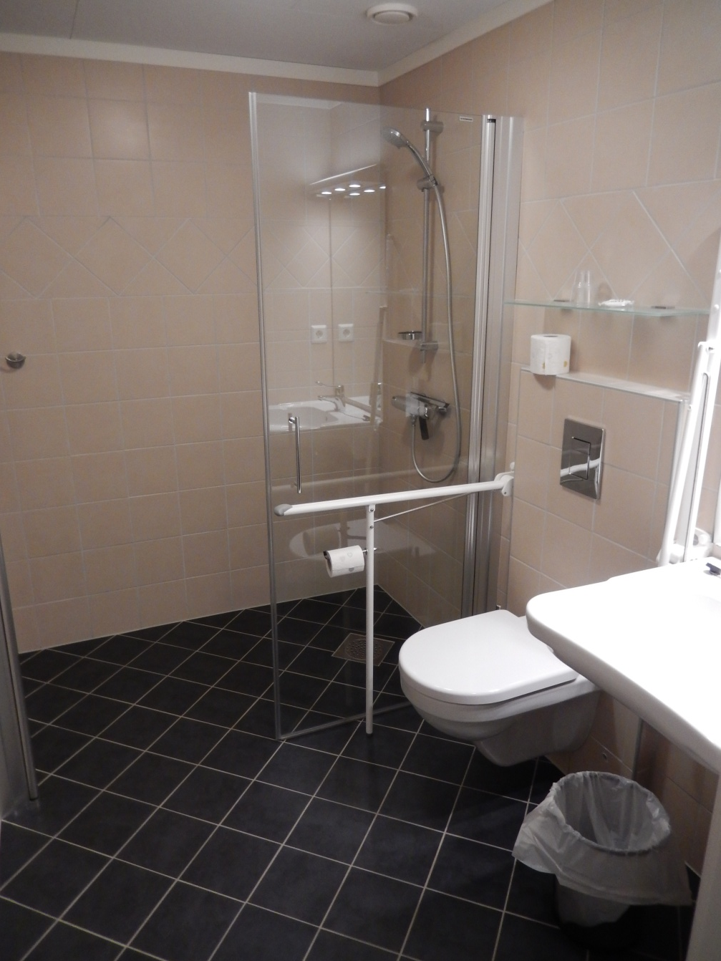
Handikaprom med eget bad

Slide 8
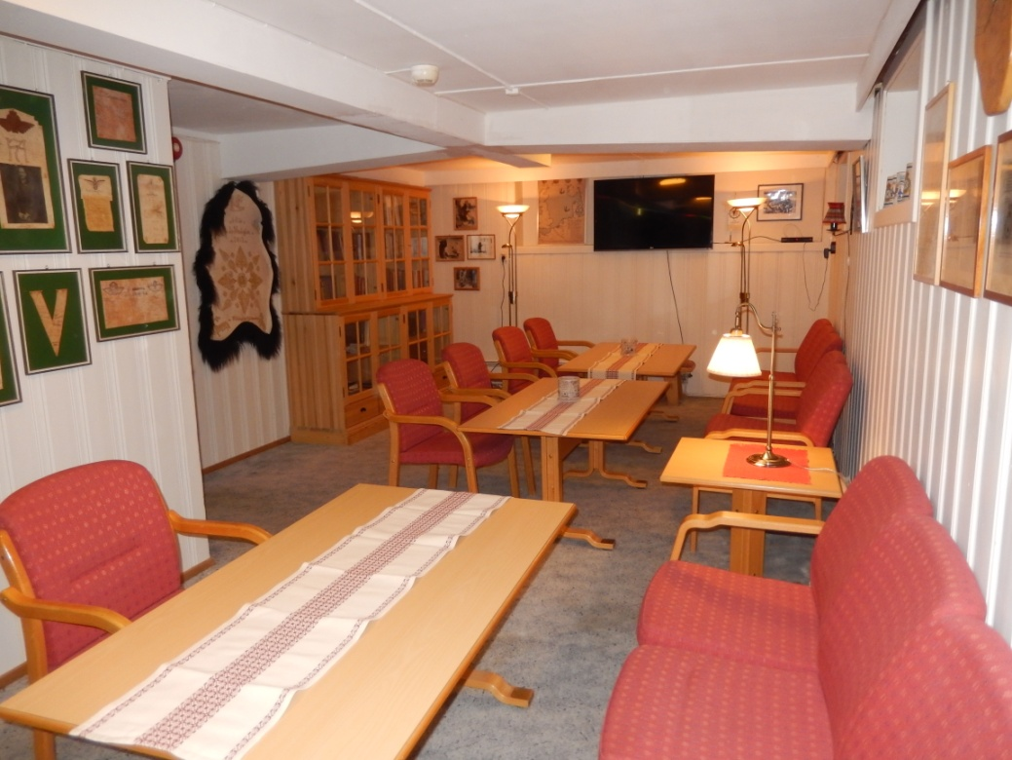
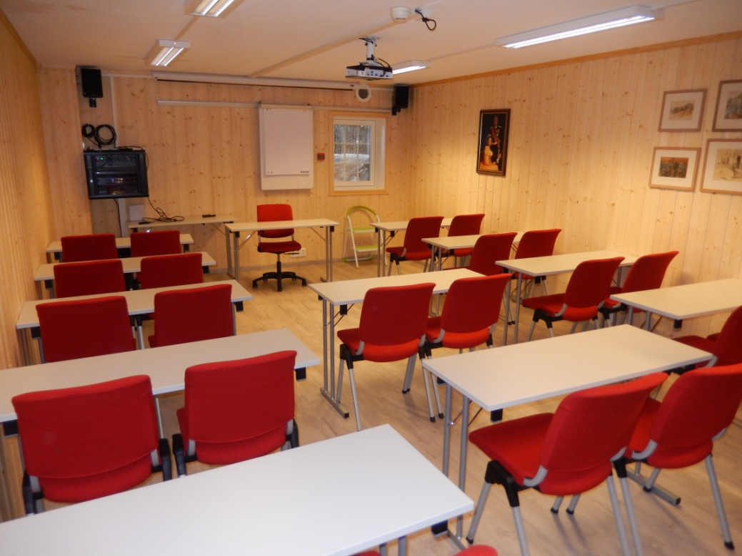
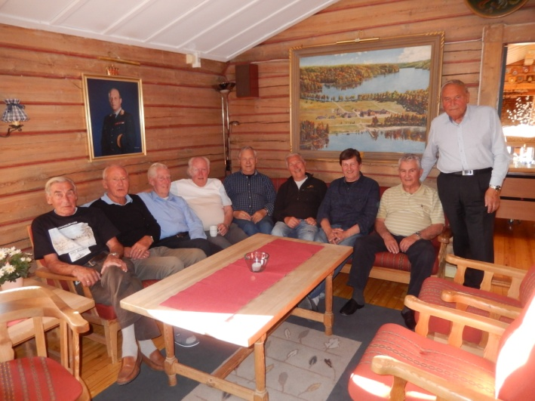
Stort TV rom
Vesle Skaugum har to konferanserom.
Stor peisestue

Slide 9
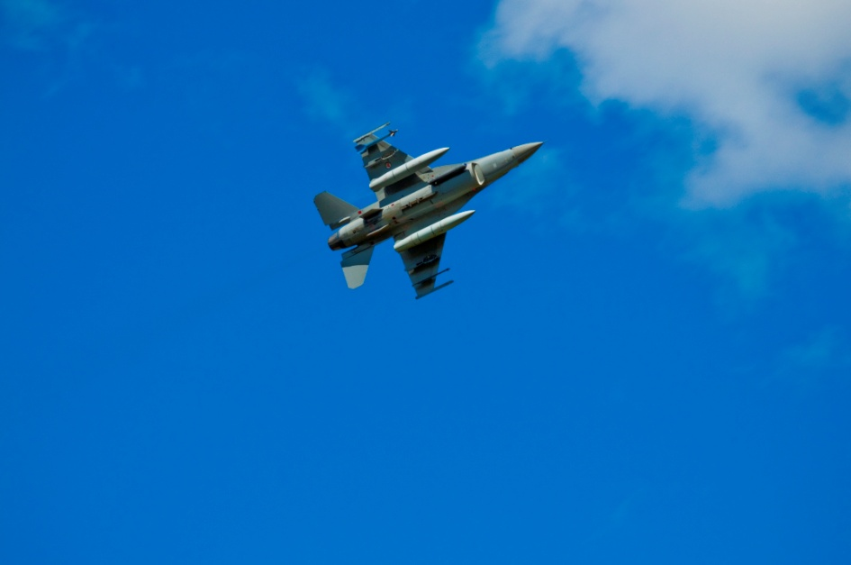
Takk for oppmerksomheten
Hjemmeside for Vesle Skaugum
www.vesleskaugum.no

